Slide 1

APP160 การปรับปรุงยอดบัญชีธนาคาร (Bank Adjustment Entry)
ใช้ในการบันทึกค่าธรรมเนียมธนาคาร ดอกเบี้ยรับ ดอกเบี้ยจ่าย

Slide 2
1.กระบวนการ (process) | APP160 - การปรับปรุงยอดบัญชีธนาคาร (Bank Adjustment Entry))
2.ขั้นตอนย่อย (sub process) | 1.สร้าง group 2.สร้าง new adjustment 3.ตรวจสอบการบันทึกบัญชี 4.การบันทึกบัญชี (post)
3.ข้อมูลที่ต้องใช้ (Input) | 1.Statement/Book Bank
4.ความเสี่ยง (Risk) | R1.เลือก bank account ที่จะใช้ในการจ่ายผิด R2.ระบุวันที่จ่ายเงินผิด R3.ระบุจำนวนเงินที่จ่ายผิด
5.จุดควบคุม(Control point) | 1.1ตรวจสอบกับ Statement/Book Bank 2.1ตรวจสอบกับ Statement/Book Bank 3.1ตรวจสอบกับ Statement/Book Bank

Slide 3
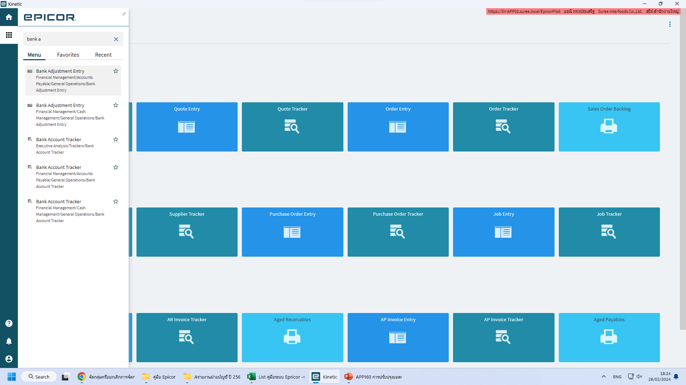
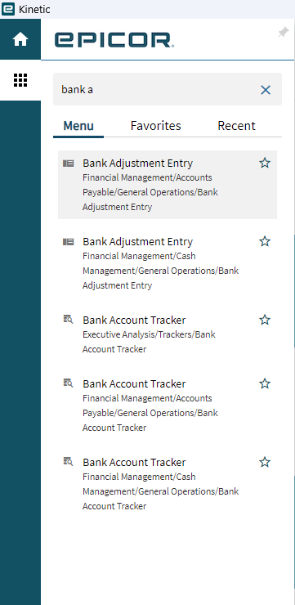
ไปที่ Menu  เลือก Bank Adjustment Entry
1

Slide 4
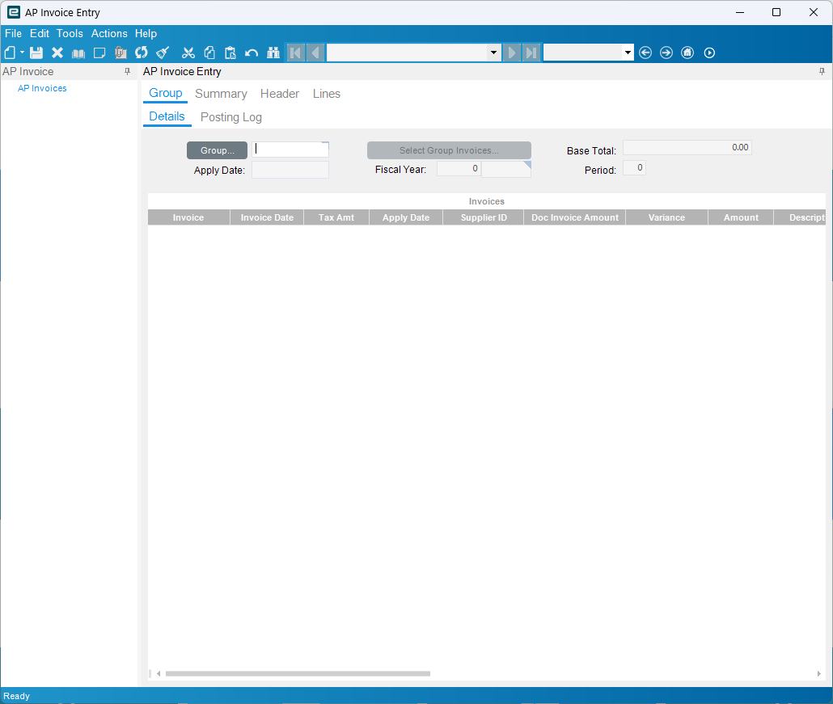
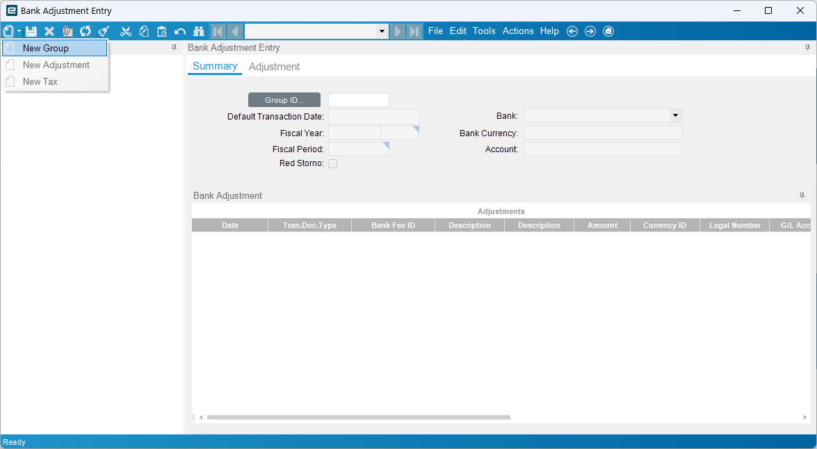
ไปที่ New  เลือก New Group

Slide 5
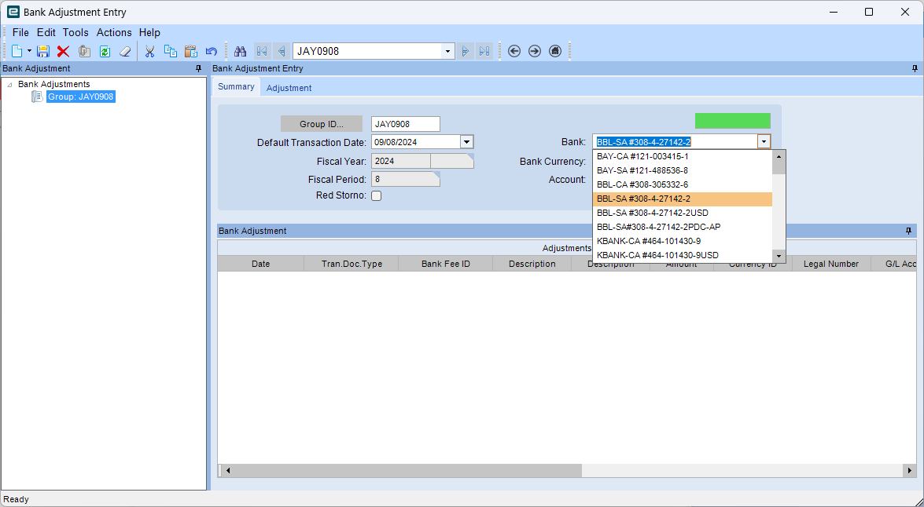
1. Group ID : ตั้งชื่อ กรุ๊ป
2. Default Transaction Date : คลิกลูกศรด้านขวา เพื่อเลือกวันที่ (วันที่บันทึกบัญชี)
3. Bank: คลิกลูกศรด้านขวา เพื่อเลือกธนาคารที่ต้องการบันทึกบัญชี
4. กด Save
4
1
2
3

Slide 6
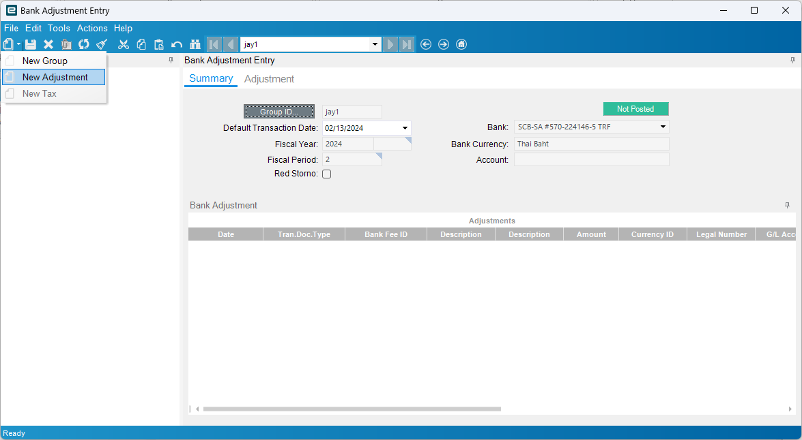
ไปที่ New  เลือก New Adjustment

Slide 7
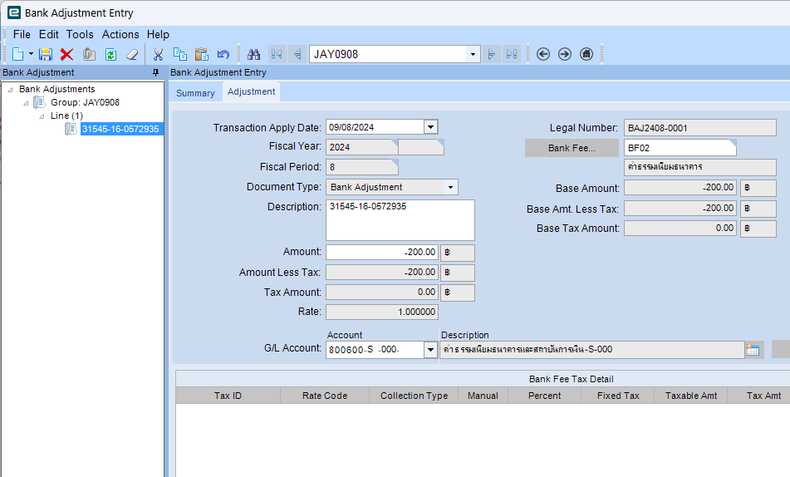
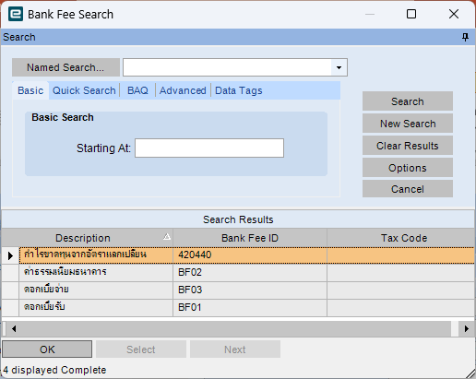
ไปที่ Adjustment
1. Transaction Apply Date: เลือกวันที่ต้องการบันทึกบัญชี
2. Description : ใส่รายละเอียดหรือเลขที่อ้างอิง/เลขที่เอกสารที่ได้รับ
3. Amount : ใส่จำนวนเงิน ถ้าเป็นค่าใช้จ่ายให้ใส่ เครื่องหมายลบ เช่น ค่าธรรมเนียมธนาคาร ให้ใส่เป็น
“-200.00” ถ้าเป็นรายได้ เช่น ดอกเบี้ยรับ ไม่ต้องใส่เครื่องหมาย (–) ด้านหน้า เช่น ดอกเบี้ยรับ ใส่ “200.00”
4. Bank Fee : กด Search แล้วเลือกรายการที่ต้องการ ว่าเป็นค่าธรรมเนียมธนาคาร/ดอกเบี้ยจ่าย/ดอกเบี้ยรับ จากนั้น กด OK
5. กด Save
5
1
4
2
3

Slide 8
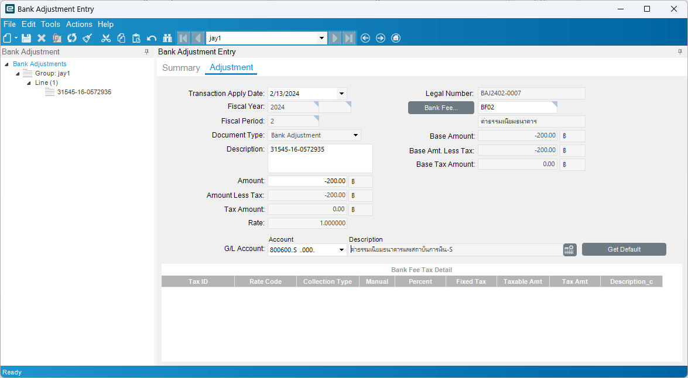
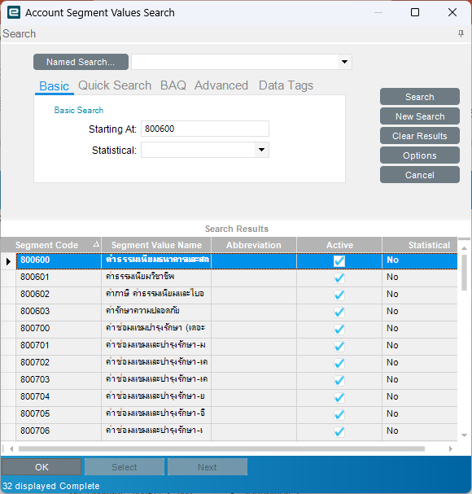
เมื่อกด Save แล้ว จะขึ้น เลขที่บัญชี ในกรณีที่ยังไม่ได้ผูกบัญชี สามารถเลือกบัญชีที่จะบันทึกได้
โดยไปที่ G/L Account : ใส่เลขที่บัญชี/หรือเลือก Search จากนั้นกด OK

Slide 9
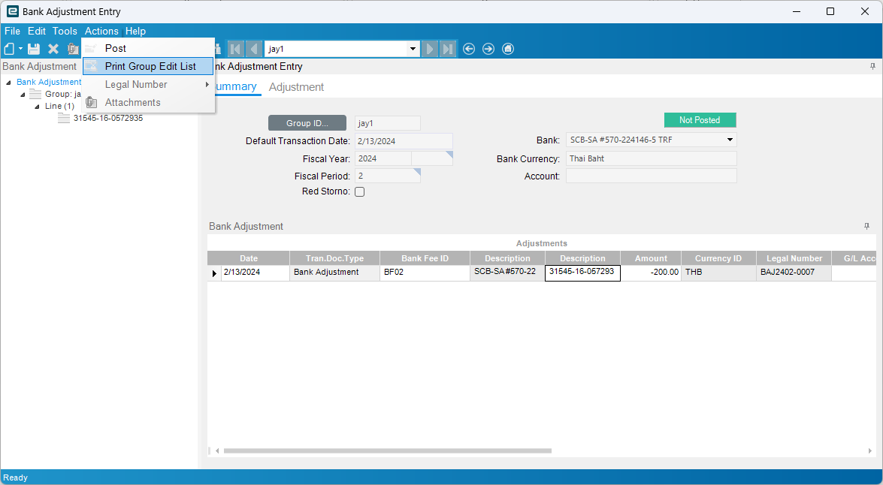
ไปที่ Actions  Print Group Edit List (เพื่อดูการบันทึกบัญชี)

Slide 10
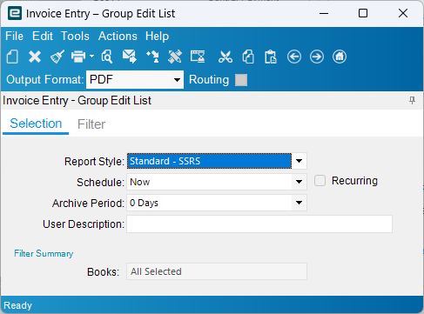
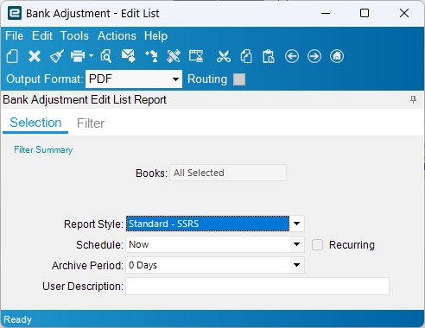
ไปที่ Print Preview  Output Format : PDF

Slide 11
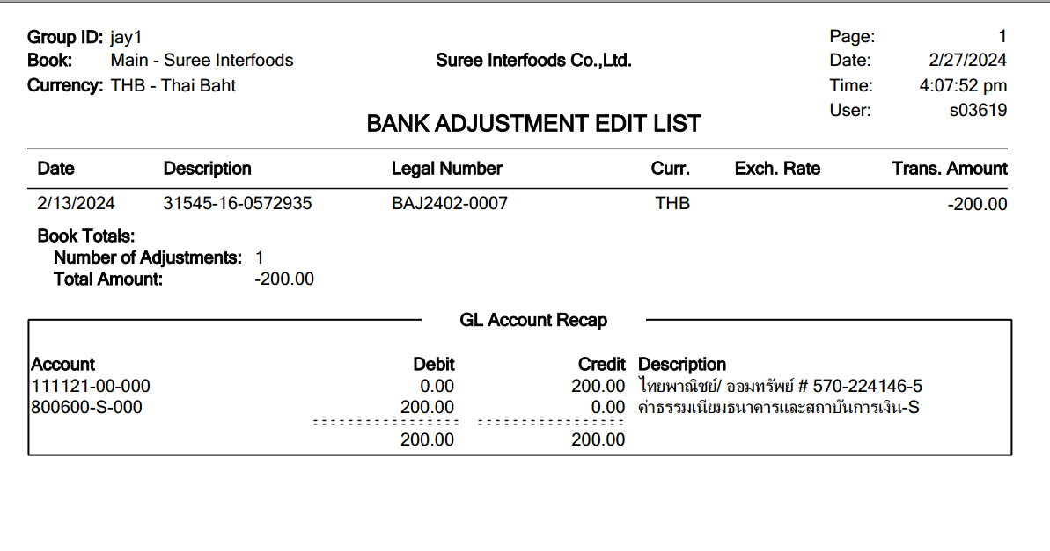
ตัวอย่างการบันทึกบัญชี

Slide 12
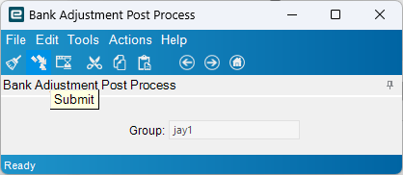
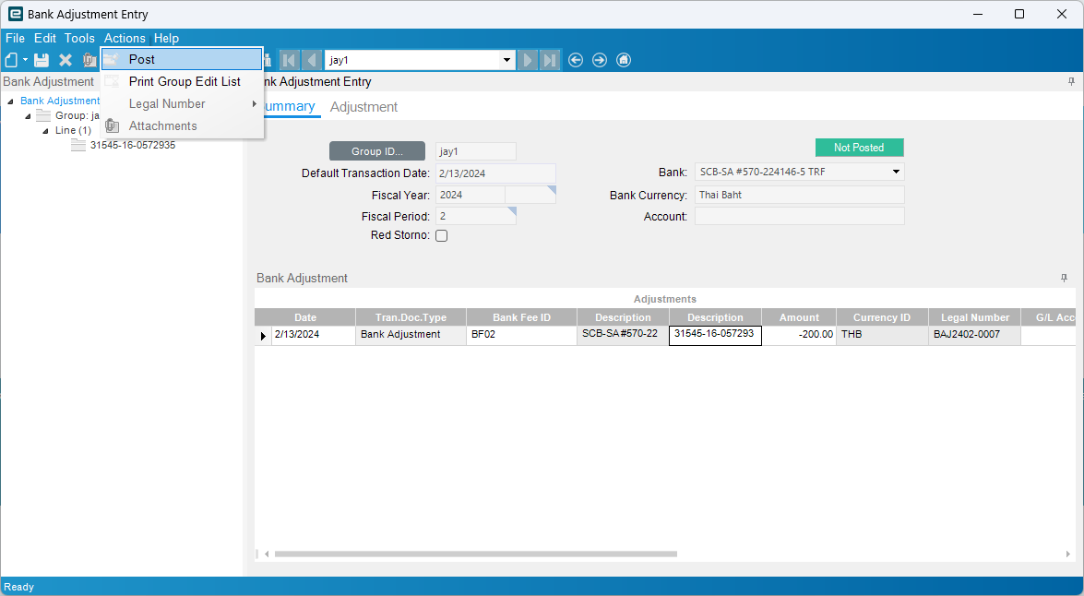
ไปที่ Actions  Post Submit (เพื่อ Post รายการไปบัญชีแยกประเภท)

Slide 13
THE END
Create by Arunee

